Slide 1
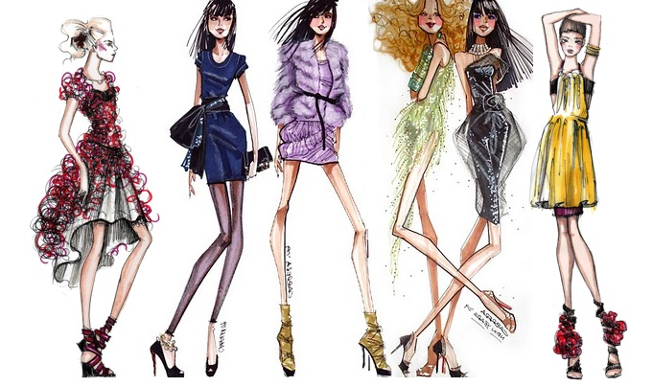
SVET MÓDY

Slide 2
ÚVOD
Dobrý deň!
Dnešná lekcia sa bude týkať módy, ktorá obklopuje naše životy každý deň.
Uvedomujete si, aký je proces návrhu a výroby odevov? Viete, ako sa vytvárajú vzory pre topánky? Videli ste niekedy, ako pracuje kožený remeselník? Viete, koľko ľudí je zapojených do práce spojenej s výrobou oblečenia, topánok, kabeliek?
Zamyslite sa nad tým, ako sa menil svet módy v posledných desaťročiach.
Analýzou tohto témy budeme môcť potvrdiť alebo vyvrátiť hypotézu, že "móda sa vracia".

Slide 3
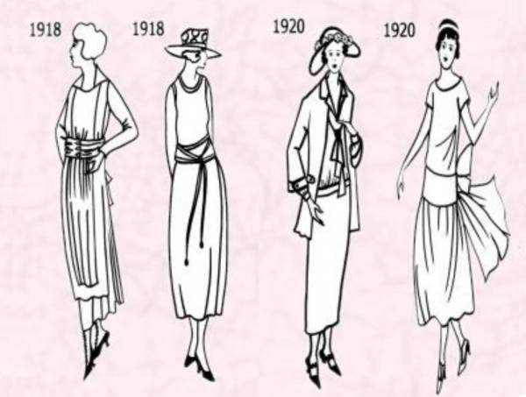
ÚVOD
Pozrite si staré fotografie z vašich domov. Zamerajte sa na to, ako sa obliekali vaši rodičia alebo starí rodičia v ich mladosti. Zamyslite sa nad tým, čo by povedali ľudia v tých časoch, keby im ukázali súčasný spôsob obliekania ... alebo desiatky rôznych štýlov?

Slide 4
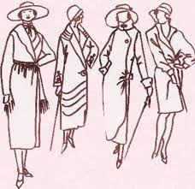
ÚLOHA
Pred začatím plnenia úloh z tejto lekcie budete rozdelení do dvoch skupín.
Prvým úlohom bude príprava multimediálnej prezentácie, v ktorej ukážete práce vybraného dizajnéra počas rokov.
Vašou druhou úlohou bude vytvorenie LAPBOOKu, ktorý bude obsahovať dôležité informácie o svete módy.

Slide 5
ÚLOHA
Pri plnení poverenej úlohy využite nasledujúce pokyny:
Vytvorte v tabuľke zoznam známych vám dizajnérov - koľkých len dokážete.
Prezentáciu vykonajte na základe prác len jedného z uvedených módních tvorcov zo skupiny v predchádzajúcej fáze - konzultujte s druhou skupinou, aby ste predišli zdvojovaniu témy.
Pripravte LAPBOOK.
Po splnení všetkých úloh pripravte sa na prezentáciu vybranej témy pred celou triedou.

Slide 6
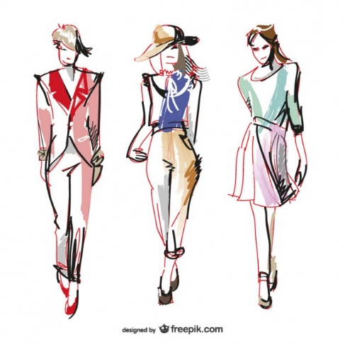
PROCES
Prezentácia by mala obsahovať nasledujúce prvky:
Predstavenie biografie vybraného módneho tvorcu,
Fotografie, ktoré zobrazia činnosť daného dizajnéra a porovnanie zmien jeho tvorby v priebehu rokov,
Odôvodnenie vášho výberu - ako daný umelec získal vaše uznanie.
Prehliadnite si fotografie vašich rodičov a starých rodičov - možno sa niektoré prvky ich oblečenia objavujú aj v dnešnej dobe vo vašej skrini? Môžeme teda povedať, že "móda sa vrátila"?

Slide 7
PROCES
Čo je LAPBOOK?
LAPBOOK je akýmsi tematickým priečinkom, do ktorého môžeme umiestniť informácie na vybrané témy. Tieto informácie však nie sú zozbierané ako výstrižky z novín.
Tento priečinok slúži skôr ako interaktívny priestor na kresby, rozprávky, grafy, slová, termíny alebo fotografie. Všetko je umiestnené v vreckách, knižkách rôznych tvarov a na kartičkách.

Slide 8
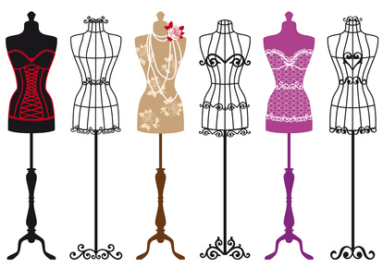
PROCES
Majte na pamäti, čo bude učiteľ hodnotiť, nižšie niekoľko tipov:
Informácie a obsah - musia byť spoľahlivé a odborné.
Zaujímavý spôsob prezentácie vykonaných úloh.
Zapojenie a tímová práca - počas prípravy prezentácie a LAPBOOKu.
Atraktívne vyhotovenie ako prezentácie, tak aj LAPBOOKu.

Slide 9
PROCES – I TÝŽDEŇ
Zoznámenie sa s obsahom úloh určených na vykonanie.
Rozdelenie triedy na dve skupiny.
Zmysluplný výber módneho dizajnéra.
Analýza bezpečného využívania internetových zdrojov.
Vytvorenie konkrétneho plánu prezentácie pomocou multimédií a LAPBOOK'u.

Slide 10
PROCES – II/III TÝŽDEŇ
Príprava multimediálnej prezentácie
Príprava LAPBOOK’A
Predstavenie úloh zo strany študentov oboch skupín
Diskusia o meniacom sa svete módy medzi oboma skupinami
Hodnotenie práce študentov

Slide 11
ZDROJE
https://sk.wikipedia.org/wiki/M%C3%B3da
http://little-lilu.blogspot.com/2014/06/historia-mody-oczami-laika.html
http://www.historiamody.cba.pl/
https://www.google.pl/
https://www.youtube.com/watch?v=FRROpc1X7VU
https://www.youtube.com/watch?v=8dQ69uXYuos

Slide 12
HODNOTENIE
Počet bodov | 1 | 2 | 3
Vecný obsah | Nedostatočné informácie. Informácie mimo témy. Chybné informácie. Slabé využitie zdrojov. | Dobré, správne informácie. Prípadne drobné chyby. Informácie na tému. Dobré využitie zdrojov. | Plné informácie. Informácie o téme. Vyčerpávajúce využitie uvedených zdrojov, prípadne ďalšie zdroje.
Estetické dojmy | Prezentácia málo čitateľná, neestetická. Informácie podané chaoticky. | Prezentácia je pekná, čitateľná, estetická. Dobré usporiadanie informácií. | Prezentácia veľmi estetická, čitateľná, prehľadná, lákajúca k oboznámeniu sa s ňou. Dobré rozloženie informácií na stránke. Dobrá voľba grafiky.

Slide 13
HODNOTENIE
Počet bodov | 1 | 2 | 3
Záväzok skupiny k práci a schopnosť spolupracovať. | Brak zaangażowania wszystkich członków grupy w pracę i kreatywną współpracę. | Dobré zapojenie všetkých členov skupiny do práce. Schopnosť spolupracovať na uspokojivej úrovni. | Plné zapojenie všetkých členov skupiny do práce. Vzájomná motivácia k práci. Schopnosť spolupracovať v skupine na vysokom úrovni.
Individuálne zapojenie členov skupiny | Malé zapojenie. | Zapojenie na uspokojivú úroveň. | Veľmi dobré zapojenie.
Otázky po prezentácii | Malá aktívna účasť pri odpovedaní na otázky. | Uspokojivé odpovede na otázky. | Plné, uspokojivé, rozšírené odpovede na otázky.

Slide 14
HODNOTENIE
PUNKTY | OCENA
<6 | nedostačujúci
6-8 | dostačujúci
9-10 | dostačujúci
11-12 | dobrý
13-14 | chválitebný
15 | výborný

Slide 15
ZÁVER
Prezentácia s multimédiami je nástrojom často využívaným pri rôznych druhoch prezentácií produktov, tém alebo výskumov. Umožňuje ľahký, rýchly a obrazový spôsob prezentácie diskutovanej problematiky.
Pri realizácii týchto aktivít ste sa naučili spôsob, ako prezentovať seba a svoju prácu. Okrem toho ste sa mohli oboznámiť s rôznymi módymi trendmi, ktoré sa vyvíjajú v priebehu rokov.
Naučili ste sa vyvodiť závery z prípravných materiálov, čo vám umožnilo zúčastniť sa odbornej diskusie na témy realizované počas hodiny.

Slide 16
ZÁVER
Vďaka práci v skupine bude pre vás v budúcnosti ľahšie zorientovať sa v pracovnom živote, pretože budete vedieť múdro a zodpovedne rozdeliť povinnosti a úlohy.
Skontrolovali ste svoje schopnosti prezentovať vlastné názory a diskutovať o nich pred publikom.
Vďaka plneniu úlohy ste sa naučili spôsoby získavania informácií z internetových zdrojov.

Slide 17
Príručka pre učiteľa
Učiteľ by mal pri delení triedy do skupín brať do úvahy schopnosti a zručnosti každého žiaka jednotlivo.
Učiteľ musí vykonávať primeraný dohľad nad vykonávanými prácami, aby každá zo skupín plnila svoje úlohy správnym spôsobom.
Učiteľ by mal moderovať diskusiu tak, aby bola konštruktívna a opierala sa na predtým pripravených materiáloch.

Slide 18
PRÍRUČKA PRE UČITEĽOV
Časť úlohy môže byť vykonávaná doma - s pomocou rodičov alebo starých rodičov - čo umožní zohľadniť módu z predchádzajúcich rokov.
Úloha by nemala byť realizovaná dlhšie ako 2-3 týždne - čo umožní rýchlejšiu a efektívnejšiu prácu študentov.

